Slide 1
སྔོོན་འཇུག་སྦྱོར་ཚུལ།
༡.གོོོང་དུ་སྦྱངས་ཟིིིན་པའིིི་ཡང་་འཇུག་གཉིིིས་ལ་བསྐྱར་སྦྱོོོང།
ཡང་འཇུག་ལ་ཡིིི་གེེེ་ག་ཚོོོད་ཡོོོད།
གཉིིིས་ཡོོོད་དེེེ་ ད་ ས་གཉིིས་སོོོ།

Slide 2
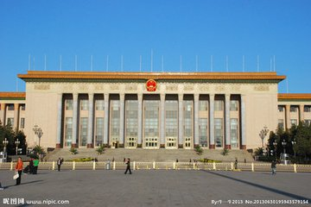
2.གང་འདྲ་ཞིིིག་ལ་ཡང་འཇུག་ཟེེེར།
3. གཤམ་གྱིིི་རིིི་མོོོའིིི་མིིིང་རྣམས་ཤོོོད་ཤེེེས།
ཆུ་ཐིིིགས་
ཚོོོགས་ཁང་ཆེེེན་མོོོ་

Slide 3
༢.མིིིང་གཞིིི་རྐྱང་པར་སྔོོན་འཇུག་ག་སྦྱོར་ཚུལ།
སྔོན་འཇུག་གིིི་གོོོ་དོོོན་ནིིི་ མིིིང་གཞིིིའིིི་ཡིིི་གེེེའིིི་སྔོོོན་དུ་འཇུག་པའིིི་ན་ སྔོོན་འཇུག་ཟེེེར།
སྔོོོན་འཇུག་ལ་ཡིིི་གེེེ་ 5ཡོོོད་དེེེ་ ག་ད་བ་མ་འ་བཅས་སོོ།
འཇུག་ཚུལ་ནིིི་
ག
-ཅ-ན- ཅན་
ཅ-ན-ཅན་
ག-ཅ-ན-གཅན་
ག
ག
-ཞ-ས- ཞས་
ག

Slide 4
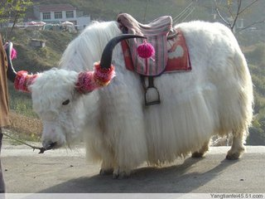
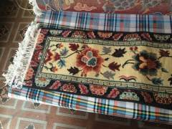
-ས-ར- སར་
ག
-ན-ང-ས- ནངས་
ག
ག
ག
རིིི་མོོོར་བལྟས་ནས་མིིང་ཚིིིག་སློོབ་པ།
ཁ་གདན་
གཡག་

Slide 5
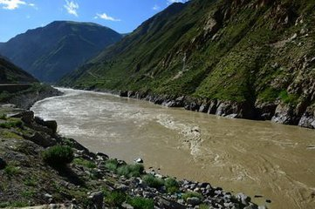
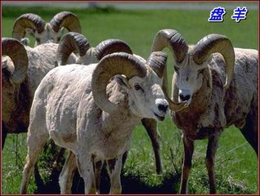
གཙང་པོོོ་
གཉན་

Slide 6
༣. ནག་པང་ཐོོོག་གོོོང་གིིི་ཡིིི་གེེེ་རྣམས་འབྲིིི་སྟངས་སྦྱོོོང་དགོོོས།
གཡག་
ཁ་གདན་
གཙང་པོོ་
གཉན་

Slide 7
༤. སྔོོན་འཇུག+མིིིང་གཞིིི་+དབྱངས་+རྗེེེས་འཇུག་+ཡང་འཇུག།
ག
-ཉིིི-ས- ཉིིིས་
ག
ག
ག
ཅིིི-ག- ཅིིིག་
-སེེེ-ར- སེེེར་
ག
ག
ག
-སུ-མ- སུམ་
ག
དུ-ག-ས- དུགས་
ག
ཟུ-ག-ས- ཟུགས་
ག
ག
ག

Slide 8
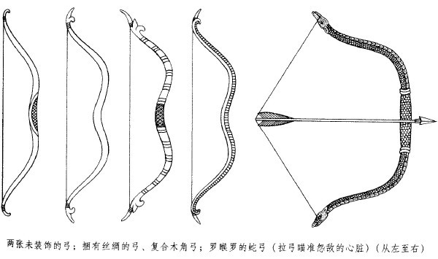
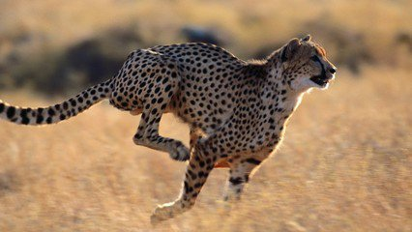
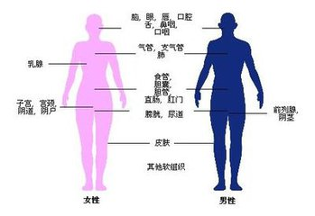
གཞུ་
གཟིིག་
ཉིིི་གདུགས་
གཟུགས་པོོོ་

Slide 9
༣. ནག་པང་ཐོོོག་གོོོང་གིིི་ཡིིི་གེེེ་རྣམས་འབྲིིི་སྟངས་སྦྱོོོང་དགོོོས།
གཞུ་ གཟིག་
ཉི་གདུགས་ གཟུགས་པོ་

Slide 10
སློབ་མ་ཚོས་གུས་པའི་སློབ་ཚན་ཉན་པར་ཐུགས་རྗེ་
ཆེའོ།
བྱང་རྩེེ་སློོོབ་ཆུང་ལོོ་རིིམ་དང་པོོའིིི་
བོོོད་ཡིིིག་སློོོབ་འཁྲིིིད་པ་
བཀྲ་ཤིིིས་ཟླ་བ་
༢༠༡༦.༡༡.༢༣

